Slide 1


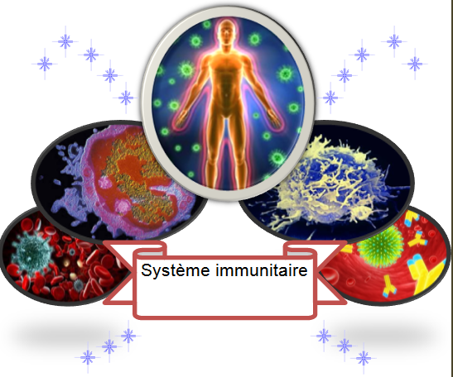


Centre Régionale des Métiers d’Education et de la Formation Rabat
Réalisé par :
BOUKHALFI Adil
AYNAN Khadija
Encadré par :
Mme. AALAMA Fatima Zahra

Slide 2
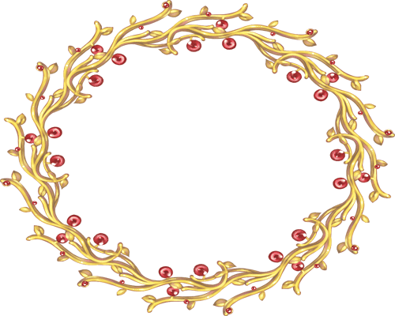
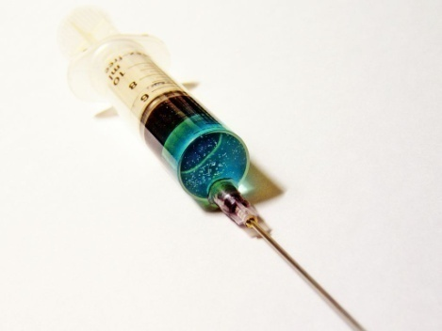
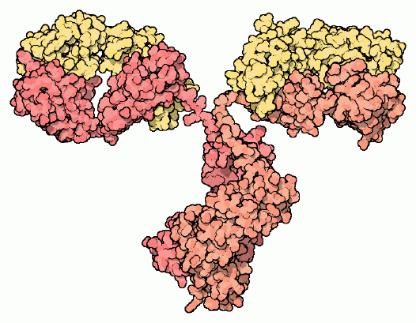
Plan
Introduction
Concepts en immunologie
Les types d’immunité
Immunité non spécifique
Immunité spécifique

Slide 3
Introduction

Slide 4
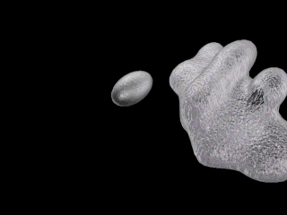
Introduction
L’immunité fait référence aux mécanismes de défense d'un organisme vivant contre des agents étrangers, notamment infectieux, susceptibles de menacer son bon fonctionnement ou sa survie.
L'ensemble des cellules et tissus et des molécules qui concourent à opposer une résistance aux infections est appelé système immunitaire. Les organes et tissus lymphoïdes sont disséminés dans l'organisme, les cellules circulent dans ces organes et entre ces organes via le sang et la lymphe.

Slide 5
Concepts en immunologie

Slide 6

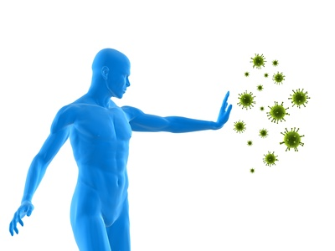
Concepts en immunologie
Immunologie
La branche de la biologie qui étudie le système immunitaire qui évoluer pour discriminer le soi et non soi

Slide 7
Concepts en immunologie
Immunité
La résistance d'un organisme vis-à-vis d'un agent infectieux. Cette définition s'est ensuite élargie à l'ensemble des réactions tendant à éliminer des substances étrangères (im-munus :im, particule latine marquant la négation ; munus : charge, impôt, immunitas : dispense ou exemption de charge).
L'immunité peut donc être définie comme l'ensemble des mécanismes biologiques permettant à un organisme de reconnaître et de rejeter ce qui lui est étranger.

Slide 8

Concepts en immunologie
La mise en action du système immunitaire implique un grand nombre de mécanismes de défense adaptés à l’agent infectieux et à son comportement à l’intérieur de l’organisme hôte. En effet, les agents infectieux (bactéries, virus, champignons ou parasites) ont des voies d’entrée dans l’organisme hôte variées (peau / muqueuses respiratoire, digestive et génitale).

Slide 9
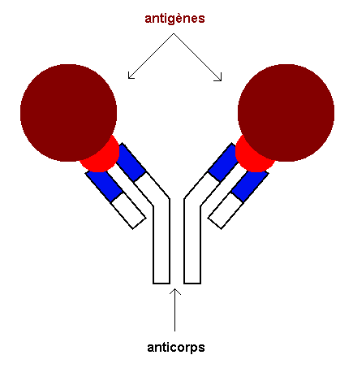
Concepts en immunologie
Les antigènes
On appelle antigène toute substance étrangère à l'organisme capable de déclencher une réponse immunitaire visant à l'éliminer.
Il s'agit le plus souvent de protéines ou de peptides (fragments de protéines) qui sont reconnus de manière spécifique par des anticorps et également par certains globules blancs, les lymphocytes T8.

Slide 10
Concepts en immunologie
Le Soi
Le soi d'un individu est représenté par l'ensemble des molécules résultant de l'expression de son génome.
L'individualité biologique de l'être vivant est surtout définie par la présence, dans les membranes cellulaires, de molécules le plus souvent protéiques.

Slide 11
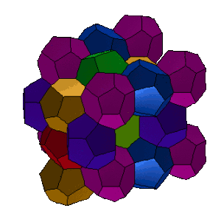
Concepts en immunologie
Le Soi
Ces marqueurs cellulaires forment le système HLA (les antigènes des leucocytes humains) et sont des glycoprotéines résultantes de l'expression de l'ensemble des gènes du Complexe Majeur d'Histocompatibilité (CMH).

Slide 12

Concepts en immunologie
Le non soi
Le non soi d'un individu est l'ensemble des molécules différentes du soi qui, présentes dans l'organisme, vont déclencher des réactions immunitaires. Elles peuvent être issues du milieu extérieur (vers, virus, bactéries, toxines…) ou être simplement des molécules du soi modifiés (ex : cancer).

Slide 13
Concepts en immunologie
Déterminant antigénique
Le déterminant antigénique ou l'épitope est le motif responsable du pouvoir antigénique d’un antigène. C’est la plus petite partie d’une molécule d’antigène capable d’être reconnue par le système immunitaire. Un même antigène peut donc être constitué de plusieurs épitopes.

Slide 14
Concepts en immunologie
Déterminant antigénique
La reconnaissance et la fixation de l’épitope ont lieu au niveau de sites spécifiques situés sur des molécules réceptrices d’antigènes qui sont des anticorps ou des récepteurs membranaires de cellules lymphocytaires (lymphocytes B, intervenant dans l’immunité à médiation humorale ou lymphocytes T intervenant dans l’immunité à médiation cellulaire).

Slide 15
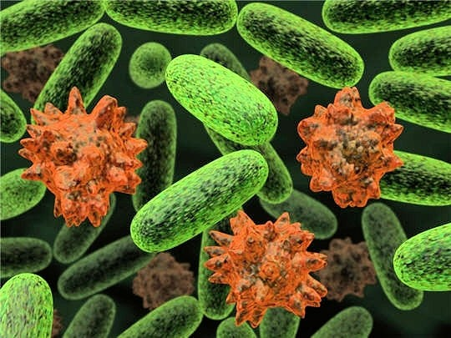
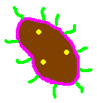

Concepts en immunologie
Microbe
Les microbes sont des organismes microscopiques vivants, comprennent les virus, les bactéries, les archées, des champignons et des protozoaires. Pour vivre et se développer, ils ont besoin d'un milieu organique favorable à son développement.il ya deux types les microbes pathogène et non pathogène.
Microbe pathogène
Microbe non pathogène

Slide 16

Concepts en immunologie
Microbe
Microbe pathogène
Un microbe pathogène peut se développer en provoquant dans l'organisme des désordres bien spécifiques (le virus de la rubéole par exemple).

Slide 17
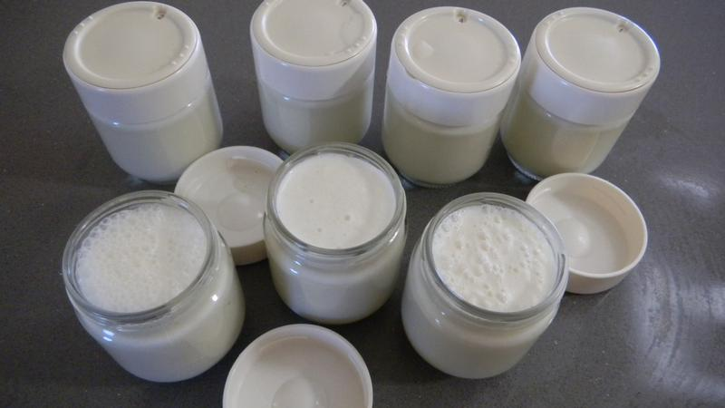
Concepts en immunologie
Microbe
Microbe non pathogène
Les microbes non pathogènes, comme les bactéries utilisées pour fabriquer du yaourt par exemple.

Slide 18
Les types d’immunité

Slide 19
Les types d’immunité
Les mécanismes de défense mettent en jeu deux processus:
l'immunité innée ou naturelle
l'immunité spécifique

Slide 20
Les types d’immunité
l'immunité innée ou naturelle
L’immunité innée est la première ligne de défense vis-à-vis des agents infectieux et pathogènes qui nous entourent, et ceci chez tous les organismes pluricellulaires. Elle est mise en jeu immédiatement et est fonctionnelle 4 jours (96 heures).

Slide 21
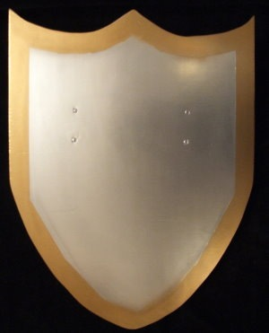
Les types d’immunité
l'immunité innée ou naturelle
Les défenses naturelles externe
À l'occasion du premier contact avec un antigène, des mécanismes de défense naturelle ou innés sont mis en jeu. Il s'agit de mécanismes non spécifiques qui interviennent quel que soit l'agent infectieux rencontré et qui existent avant tout contact avec cet agent. Leur mise en œuvre est donc immédiate. Parmi ces mécanismes, on peut citer une défense physique, une défense biochimique.

Slide 22
Les types d’immunité
l'immunité innée ou naturelle
Les défenses naturelles externe
Les barrières physiques
Les barrières biochimique
Assurée par la peau et les muqueuses (tissus qui recouvrent les voies digestives, les voies respiratoires et urogénitales)
Les sécrétions des glandes comme les larmes, la salive, les sécrétions vaginales ou séminales, contiennent des substances chimiques bactéricides qui sont un moyen de défense très efficace contre un grand nombre de bactéries.

Slide 23
Les types d’immunité
l'immunité innée ou naturelle
Réaction inflammatoire
Réaction inflammatoire
Définition
L’inflammation est la réponse des tissus à la blessure et elle a pour objet de diriger les molécules sériques et les cellules du système immunitaire vers le site de la lésion tissulaire.
Les quatre signes de l'inflammation sont rougeur, chaleur, douleur et œdème.

Slide 24
Les types d’immunité
l'immunité innée ou naturelle
Réaction inflammatoire
Les cellules de l’inflammation
Les cellules qui interviennent dans les mécanismes de l’inflammation sont à la fois des cellules circulantes qui migrent vers le tissu interstitiel et des cellules résidentes des tissus interstitiels

Slide 25
Les types d’immunité
l'immunité innée ou naturelle
Réaction inflammatoire
Les cellules de l’inflammation
Cellules sanguines circulantes | Cellules résidentes tissulaires
Polynucléaires neutrophiles Monocytes Polynucléaires éosinophiles Basophiles Plaquettes Lymphocytes Plasmocytes | Macrophages Histiocytes Mastocytes Cellules endothéliales Fibroblastes

Slide 26
Les types d’immunité
l'immunité innée ou naturelle
Réaction inflammatoire
  Les médiateurs de l’inflammation
La description des cellules intervenant au cours de l’inflammation laisse imaginer le nombre important de médiateurs intervenant dans les différentes étapes de l’inflammation. Ces médiateurs peuvent être décrit sous la forme d’une part de systèmes d’activation plasmatique et d’autre part de médiateurs cellulaires

Slide 27
Les types d’immunité
l'immunité innée ou naturelle
Réaction inflammatoire
  Les systèmes d’activation plasmatique
et
Le système du complément
Les cytokines
Les chémokines

Slide 28
Les types d’immunité
l'immunité innée ou naturelle
Réaction inflammatoire
Le système du complément
Il s’agit d’une trentaine de protéines solubles (protéases) produites dans le foie et présentes dans le sang agissant en cascades enzymatiques (5% des protéines plasmatiques). Elles aident au développement d’une réponse immunitaire adéquate. Parmi ces protéines plasmatiques la C3 s'avère la plus importante en quantité et en activités.

Slide 29
Les types d’immunité
l'immunité innée ou naturelle
Réaction inflammatoire
Le système du complément
Il existe trois voies d’activation du complément qui convergent vers la production de deux enzymes : la C3-convertase qui produit l’opsonine C3b et la C5-convertase qui catalyse la biosynthèse du C5a et du C5b.
Voie alterne du complément
Voie classique du complément
voie des lectines

Slide 30
Les types d’immunité
l'immunité innée ou naturelle
Réaction inflammatoire
Le système du complément
Voie alterne du complément :
Elle implique le facteur B, le facteur D et la properdine. Elle est principalement initiée par les constituants de la surface de plusieurs microorganismes (bactéries, champignons, certains virus et parasites) qui seront opsonisés par le C3b produit par hydrolyse du C3 dans le sérum de l’organisme hôte de manière "spontanée";

Slide 31

Les types d’immunité
l'immunité innée ou naturelle
Réaction inflammatoire
Le système du complément
ce contact surface du pathogène/C3b entraîne la genèse de la C3-convertase qui produira davantage de C3b (boucle d’amplification).

Slide 32
Les types d’immunité
l'immunité innée ou naturelle
Réaction inflammatoire
Le système du complément
Voie classique du complément:
Elle implique dans l’ordre les composés C1, C4, C2 et C3, et elle initiée par la liaison d’un Ac naturel ou induit (IgM ou certaines sous classes d’IgG) à un Ag. La séquence de réactions génère deux complexes enzymatiques, l’un à activité C3-convertase qui peut cliver le C3 en C3a et C3b et l’autre à activité C5-convertase qui peut couper le C5 en C5a et C5b.

Slide 33
Les types d’immunité
l'immunité innée ou naturelle
Réaction inflammatoire
Le système du complément
Voie des lectines :
Elle est initiée par la liaison de protéines sériques produites dans le foie, la MBL (mannose-binding lectin) et la CRP (C-reactive protein), aux résidus glucidiques des surfaces cellulaires microbiennes. La MBL agit avec des MASP (MBL-associated serine proteases) pour former des structures semblables à celles des composés C1, responsable de l’initiation de la voie classique.

Slide 34
Les types d’immunité
l'immunité innée ou naturelle
Réaction inflammatoire
    Les cytokines
Les cytokines peuvent être décrites comme les "hormones" du système immunitaire puisqu’elles interviennent dans la communication cellulaire entre lymphocytes, MΦ (macrophage) et autres cellules intervenant au cours des réponses immunitaires.

Slide 35
Les types d’immunité
l'immunité innée ou naturelle
Réaction inflammatoire
    Les chémokines
Les chémokines sont des cytokines, à effet chimiotactique, produites au site de l’inflammation, essentiellement par les MΦ, mais également par les cellules endothéliales.

Slide 36
Les types d’immunité
l'immunité innée ou naturelle
Réaction inflammatoire
  Les Médiateurs cellulaires
Ils sont nombreux : histamine, sérotonine, eicosanoïdes, radicaux libres oxygénés et monoxyde d’azote, cytokines, substance P, neurokinine, enzymes de destruction tissulaire.

Slide 37
Les types d’immunité
l'immunité innée ou naturelle
Réaction inflammatoire
  Les molécules du CMH
Le Complexe Majeur d’Histocompatibilité (CMH) est une région du génome dont les gènes codent pour les molécules d’histocompatibilité qui sont présentent à la surface de cellules présentatrices d’antigène et qui assurent la présentation des antigènes aux lymphocytes T afin de les activer.

Slide 38
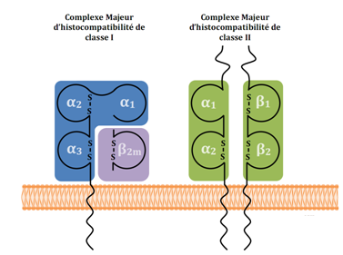
Les types d’immunité
l'immunité innée ou naturelle
Réaction inflammatoire
  Les molécules du CMH
Les gènes du CMH sont répartis en deux classes :
Les gènes de classe 1 codent pour les molécules de classes 1 du CMH.
Les gènes de classe 2 codent pour les molécules de classes 2 du CMH.

Slide 39
Les types d’immunité
l'immunité innée ou naturelle
Réaction inflammatoire
  Phagocytose
La phagocytose est le processus qui permet à certains globules blancs d'éliminer les micro-organismes pathogènes. Elle se déroule dans les tissus. Elle est réalisée par les cellules phagocytaires, ou phagocytes. Ils comprennent des granulocytes (ou polynucléaires) et des macrophages, qui apparaissent dans les tissus par transformation des monocytes du sang.

Slide 40
Les types d’immunité
l'immunité innée ou naturelle
Réaction inflammatoire
  Phagocytose
La phagocytose se réalise en quatre étapes :
Une phase de reconnaissance,
Une phase d'adhésion,
Une phase d'ingestion,
Une phase de digestion,

Slide 41
  Phagocytose
Une phase de reconnaissance
grâce à des récepteurs membranaires fixés sur les phagocytes, qui les rendent capables de reconnaître des molécules présentes à la surface des bactéries.
Une phase de digestion
où des organites cytoplasmiques spécialisés, les lysosomes, vont déverser les enzymes qu'ils contiennent dans la vésicule. La conséquence est la dégradation de la particule ingérée
Une phase d'adhésion
Une phase d'ingestion
au cours de laquelle les phagocytes s'accolent à l'agent étranger, se déforment et émettent des prolongements, les pseudopodes, qui emprisonnent la particule.
pendant laquelle la particule est progressivement incluse dans le phagocyte. Elle est enfermée à l'intérieur du cytoplasme, dans une sorte de poche, la vésicule de phagocytose.

Slide 42
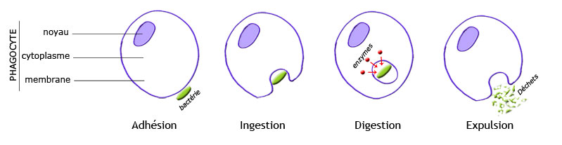
Elle est réalisée par les cellules phagocytaires, ou phagocytes

Slide 43
Les types d’immunité
l'immunité innée ou naturelle
Réaction inflammatoire
  Mécanismes de la réaction inflammatoire
La réaction inflammatoire a des caractères communs, quel que soit l’organe où elle se produit et quelle qu’en soit la cause.

Slide 44
Les types d’immunité
l'immunité innée ou naturelle
Réaction inflammatoire
  Mécanismes de la réaction inflammatoire
Après son déclenchement par une agression initiale, la réaction inflammatoire comporte les étapes suivantes:
réaction vasculo-sanguine ou inflammation aiguë,
constitution d’un granulome inflammatoire et détersion (ou phase cellulaire),
réparation et cicatrisation.

Slide 45
Les types d’immunité
l'immunité innée ou naturelle
Réaction inflammatoire
  Mécanismes de la réaction inflammatoire
    La réaction vasculo-sanguine
C’est le premier temps de la réaction. Dans les instants qui suivent l’agression apparaissent une congestion et un œdème inflammatoire.
La congestion
La diapédèse des polynucléaires
L’œdème inflammatoire

Slide 46
Les types d’immunité
l'immunité innée ou naturelle
La congestion
Résulte d’une vasodilatation active des vaisseaux artériolaires puis des vaisseaux capillaires. Le débit sanguin augmente, expliquant la rougeur et la chaleur observées cliniquement.
L’œdème inflammatoire
C’est le résultat du passage dans le tissu conjonctif de liquide intra-vasculaire. Ce passage est rendu possible par l’augmentation de la perméabilité de la paroi des vaisseaux qui permet la fuite d’un liquide riche en protéines (exsudat).
La diapédèse des polynucléaires
C'est la migration des leucocytes en dehors de la microcirculation et leur accumulation dans le foyer lésionnel. Elle est presque contemporaine de l’oedème et de la congestion. Il s’agit du passage des polynucléaires neutrophiles, ou éosinophiles, plus rarement basophiles, à travers la paroi des veinules post-capillaires.

Slide 47
Les types d’immunité
l'immunité innée ou naturelle
Réaction inflammatoire
  Mécanismes de la réaction inflammatoire
    La réaction cellulaire et la formation du granulome inflammmatoire
Rapidement, le foyer inflammatoire s’enrichit en cellules de provenance variée. Les polynucléaires arrivés dès la phase vasculo-sanguine sont suivis rapidement par d’autres cellules sanguines, les monocytes-macrophages.

Slide 48
Les types d’immunité
l'immunité innée ou naturelle
Réaction inflammatoire
  Mécanismes de la réaction inflammatoire
    La réaction cellulaire et la formation du granulome inflammmatoire
Les cellules macrophagiques résidant dans les tissus (les histiocytes) sont activées et se multiplient comme les fibroblastes (eux aussi résidant dans les tissus) et les cellules lymphoïdes (lymphocytes et plasmocytes).

Slide 49
Les types d’immunité
Les types d’immunité
l'immunité innée ou naturelle
l'immunité innée ou naturelle
Réaction inflammatoire
Réaction inflammatoire
  Mécanismes de la réaction inflammatoire
  Mécanismes de la réaction inflammatoire
    La réaction cellulaire et la formation du granulome inflammmatoire
On donne à l’ensemble des cellules présentes dans le foyer inflammatoire le nom de granulome inflammatoire ou tissu de granulation inflammatoire. Il est constitué d’éléments ayant des spécialités fonctionnelles différentes:
phagocytes
cellules immunologiquement compétentes,
fibroblastes.

Slide 50
Les types d’immunité
l'immunité innée ou naturelle
Réaction inflammatoire
  Mécanismes de la réaction inflammatoire
    réparation et cicatrisation
Le remplacement des cellules lésées ou détruites et la réparation des tissus au décours d’une inflammation sont indispensables à la survie de l’organisme. La réparation tissulaire met en jeu deux processus :
La régénération, remplacement des cellules parenchymateuses lésées par des cellules du même type,
Le remplacement de la perte de substance par du tissu conjonctif (fibrogenèse ou cicatrisation).

Slide 51
Les types d’immunité
Immunité spécifique
Définitions
Quand la réponse non spécifique n’est pas suffisante, c’est-à-dire qu’elle se prolonge, elle va interagir ensuite avec la réponse spécifique.les mécanismes spécifiques se mettent en route et ils vont répondre spécifiquement à l’agresseur (antigène).

Slide 52
Les types d’immunité
Immunité spécifique
Définitions
L’immunité spécifique est une immunité adaptative car les mécanismes de défense mis en jeu sont dirigés contre un seul type d’agent pathogène qui est reconnu de manière spécifique.

Slide 53
Les types d’immunité
Immunité spécifique
Définitions
La protection de l’organisme contre cet agent pathogène peut être assurée soit par des substances solubles dans le plasma sanguin, les anticorps, soit directement par certaines catégories de lymphocytes.

Slide 54
Les types d’immunité
Immunité spécifique
Définitions
Les lymphocytes sont le support de cette immunité adaptative mais l’élimination d’un agent pathogène nécessite toujours la coopération entre différentes catégories de lymphocytes.

Slide 55
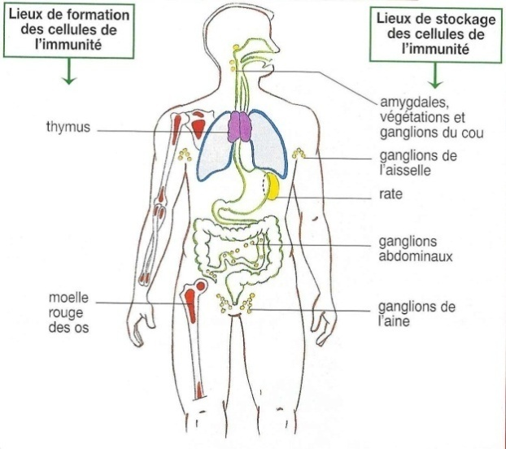
Les types d’immunité
Immunité spécifique
A. Cellules et organes de l’immunité
Les organes du système immunitaire
Le système lymphoïde est composé d'organes lymphoïdes centraux (moelle osseuse et thymus) et d'organes de tissus lymphoïdes secondaires (ganglions lymphatiques et rate).
Les organes du système immunitaire

Slide 56
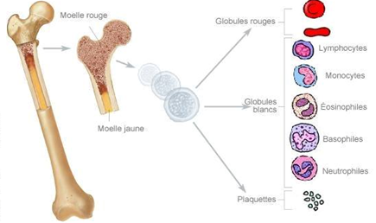
Les organes du système immunitaire
1. Organes lymphoïdes primaires
La moelle osseuse :
La moelle osseuse est localisée dans les os plats et dans les épiphyses. Elle est constituée d'un réseau de fibrilles vascularisé par des sinus sanguins. Elle contient des cellules adipeuses (moelle jaune) et du tissu hématopoïétique (moelle rouge)
La moelle osseuse

Slide 57
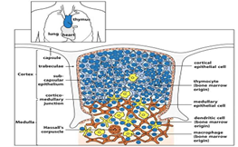
Les organes du système immunitaire
1. Organes lymphoïdes primaires
Le thymus
Le thymus est un organe lympho-épithélial constitué de deux lobes séparés par une cloison et entourés d'une capsule. Sa taille varie selon l’âge, elle atteint un maximum de 40g à l'âge de dix ans, quand le système immunitaire arrive à maturité.
Schéma d’une partie du thymus

Slide 58
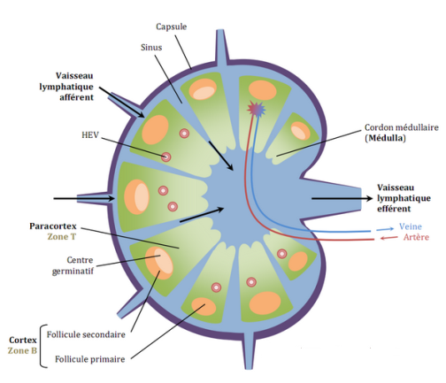
Les organes du système immunitaire
2. Organes lymphoïdes secondaire
Les ganglions lymphatiques
Les ganglions lymphatiques sont des organes lymphoïdes secondaires dispersés le long des vaisseaux lymphatiques. Ils ont une double fonction : l'élimination des micro-organismes pathogènes par la phagocytose des macrophages (MΦ) et le développement des réponses immunitaires spécifiques (agrégation, activation et prolifération des lymphocytes T et B).
Schéma anatomique d'un ganglion lymphatique

Slide 59
Les organes du système immunitaire
2. Organes lymphoïdes secondaire
La rate
La rate est un organe lymphoïde secondaire placé en dérivation sur la circulation sanguine, c’est le plus grand organe lymphoïde (environ 12 x 7 x 4 cm, un poids de 200 g). Elle est composée de deux types de tissus : la pulpe blanche et la pulpe rouge. La pulpe rouge est à la fois un site de destruction des hématies sénescentes et un réservoir d’hématies injectables par contraction de la rate.

Slide 60
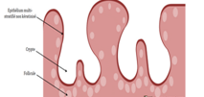
Les organes du système immunitaire
2. Organes lymphoïdes secondaire
Les amygdales
Les amygdales (ou tonsilles) sont des formations lymphoïdes pairs, en forme d’amande, situés dans la gorge et jouant un rôle important dans les défenses immunitaires par leur localisation. En effet est sont situées à l’entrée des voies respiratoires sur le pourtour du pharynx.
Schéma simplifié de la structure
tissulaire des amygdales

Slide 61
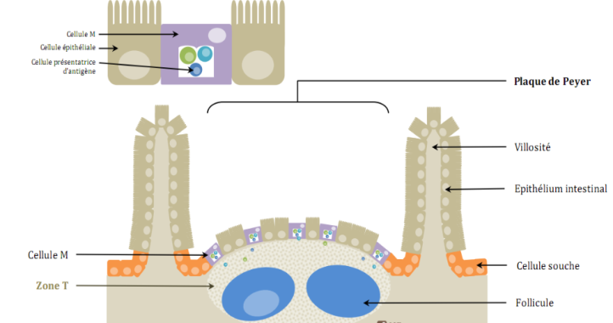
Les organes du système immunitaire
2. Organes lymphoïdes secondaire
Les plaques de Peyer
Les plaques de Peyer correspondent à des agrégats de follicules lymphoïdes primaires et follicules lymphoïdes secondaires présent au niveau de la paroi intestinale dans la partie terminale de l’intestin grêle. A la surface de l’intestin on observe la présence de villosités qui cessent en regard des follicules au niveau des plaques de Peyer. Ces follicules sont caractérisés par la présence de lymphocytes B. Les lymphocytes T sont situés de manière plus diffuse à la périphérie des follicules.
Schéma simplifié représentant la structure tissulaire de la plaque de Peyer.

Slide 62
b) Cellules de système immunitaire
Les lymphocytes
Les lymphocytes font partie de la famille des leucocytes (globules blancs). Ils prennent l’apparence de petites cellules rondes (d’environ 7 micromètres de diamètre) et possèdent un noyau. On les retrouve dans le sang, la moelle osseuse (où ils sont produits) et des tissus lymphoïdes (rate, ganglions lymphatiques).

Slide 63
b) Cellules de système immunitaire
Les lymphocytes
On distingue principalement deux familles de lymphocytes, qui ne se différencient pas d’un point de vue morphologique, mais d’un point de vue moléculaire (suivant les récepteurs situés à la surface cellulaire) : les lymphocytes B et les lymphocytes T.

Slide 64
b) Cellules de système immunitaire
Les lymphocytes
Les lymphocytes T
les lymphocytes T (LT) ou cellule T, dont la lettre « T » provient du « Thymus », organe humain dans lequel les LT arrivent à maturité. Ils sont caractérisés par la présence d’un TCR (récepteur des cellules T) qui leurs permettent de reconnaître des fragments antigéniques.
Le lymphocyte T est responsable de l’immunité cellulaire, qui vise à détruire les cellules pathogènes, que ça soit des bactéries ou des cellules cancéreuses.

Slide 65
b) Cellules de système immunitaire
Les lymphocytes
Les lymphocytes T
En plus du TCR, le lymphocyte T est caractérisé par le cluster de différentiation CD3, ainsi que par un certain nombre de protéines membranaires : des immunoglobulines, des intégrines, des sélectines L, des récepteurs de cytokines et d’autres clusters de différenciation CD4 ou CD8, CD2 .

Slide 66
b) Cellules de système immunitaire
Les lymphocytes
Les lymphocytes T
On distingue plusieurs types de lymphocytes T :
Les LT CD8 qui ont comme destinée leur évolution en LT cytotoxique.
Les LT CD4 qui donneront des LT helper (ou auxiliaires) qui ont un rôle de régulation de la réponse immunitaire adaptative par activation d’autres cellules immunitaires.

Slide 67
b) Cellules de système immunitaire
Les lymphocytes
Les lymphocyte s B
Les lymphocytes B (LB) ou cellule B, dont la lettre « B » provient de la « Bourse de Fabrice » qui est un organe d’oiseaux dans lequel les LB arrivent à maturité. Chez l’Homme, les lymphocytes B arrivent à maturité dans la moelle osseuse. Ils sont caractérisés par la présence d’un BCR (récepteur des cellules B) qui leurs permettent de reconnaître des fragments antigéniques.

Slide 68
b) Cellules de système immunitaire
Les lymphocytes
Les lymphocyte s B
Le lymphocyte B est responsable de l’immunité humorale, qui vise à produire les anticorps spécifiques de l’agent pathogène. En plus du BCR, le lymphocyte B est caractérisé par un dimère Igα-Igβ qui est associé au BCR (IgM), des récepteurs de cytokines, des protéines membranaires telles que des intégrines (LFA-1), des sélectines, des immunoglobulines-like, les récepteurs membranaires B7 et des clusters de différenciation CD19, CD21, CD35, CD45, CD80.2

Slide 69
b) Cellules de système immunitaire
Les lymphocytes
Les lymphocyte s B
Le lymphocyte B aura 2 destinées, en effet il se différenciera :
Soit en plasmocytes qui sécrètent les anticorps solubles qui iront se fixer sur l’antigène (opsonisation), facilitant ainsi la phagocytose. Ces cellules ne présentent pas d’anticorps membranaires.

Slide 70
b) Cellules de système immunitaire
Les lymphocytes
Les lymphocyte s B
Soit en lymphocyte B mémoire qui expriment à leur surface les anticorps spécifique d’un antigène, permettant une réponse plus rapide si une seconde infection se présente.
Le lymphocyte B joue également le rôle de cellule présentatrice d’antigène et présente donc ainsi les molécules de classe 2 du CMH, en plus des molécules de classes 1 du CMH.

Slide 71
b) Cellules de système immunitaire
Les cellules NK
La cellule NK fait partie des lymphocytes car elle découle du progéniture lymphoïde au niveau de la moelle osseuse ; elle fait partie des grands lymphocytes granuleux(GLG).
La cellule NK est caractérisée par la classe de différentiation CD56.

Slide 72
b) Cellules de système immunitaire
Les cellules NK
La cellule NK peut tuer les cellules cibles de manière spontanée, en faisant intervenir les molécules de classe 1 du CMH, et sont capables de faire la différence entre une cellule saine et une cellule malade.

Slide 73
b) Cellules de système immunitaire
Les cellules NK
Pour se faire elle présente deux grands types de récepteurs :
des récepteurs activateurs ayant comme ligand le « ligand activateur » présent à la surface des cellules de l’organisme.
des récepteurs inhibiteurs ayant comme ligand les molécules de classe 1 du CMH qui sont exprimées par toutes les cellules saines nucléées de l’organisme.

Slide 74
b) Cellules de système immunitaire
Les cellules NK
La cellule NK est donc spontanément une cellule tueuse envers toutes les cellules, mais inhibée par la présence de molécule de classe 1 du CMH, d’où sont nom de cellule « Natural Killer », ce qui donne en français « cellule tueuse naturelle ».

Slide 75
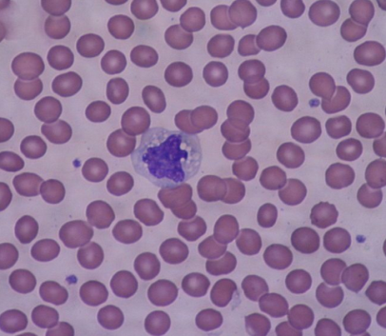
b) Cellules de système immunitaire
Les cellules phagocytaires mononuclées
Les monocytes
Le monocyte est une cellule sanguine immature de la famille des leucocytes, qui provient de la moelle osseuse. Cette cellule se différencie une fois dans les tissus où elles résideront, et sera ainsi à l’origine des macrophages et des cellules dendritiques.
Un monocyte entouré de globules rouges

Slide 76
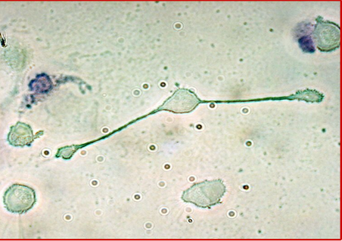
b) Cellules de système immunitaire
Les cellules phagocytaires mononuclées
Le macrophage
Le macrophage est la cellule phagocytaire par excellence qui provient de la différenciation des monocytes. Il joue également le rôle de cellule présentatrice d’antigène, mais de manière beaucoup plus occasionnelle que les cellules dendritiques, il présente donc les molécules de classe 2 du CMH.
Les macrophages peuvent phagocyter
des éléments étrangers

Slide 77
b) Cellules de système immunitaire
Les cellules phagocytaires mononuclées
Le macrophage
Un des rôles principal des macrophages est le nettoyage de l’organisme, dont des corps apoptotiques et nécrotiques, les poussières et les agents pathogènes.

Slide 78
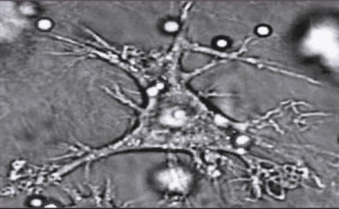
b) Cellules de système immunitaire
Les cellules phagocytaires mononuclées
La cellule dendritique
La cellule dendritique est une cellule immunitaire présentant des expansions cytoplasmiques appelées des dendrites, et présente dans l’ensemble des tissus de l’organisme, plus spécifiquement au niveau de l’épiderme et au niveau du thymus. Elle a deux origines, soit myéloïde en dérivant du monocyte, soit lymphoïde.
Représentation
d'une cellule dendritique

Slide 79
b) Cellules de système immunitaire
Les cellules phagocytaires mononuclées
La cellule dendritique
La cellule dendritique a différent rôle dans la réponse immunitaire :
Elle joue le rôle de cellule phagocytaire et de cellules présentatrice d’antigène, lui permettant d’activer les lymphocytes (B et T) présents au niveau des organes lymphoïdes secondaires.
Elle a donc un rôle principal dans l’activation de la réponse immunitaire adaptative.

Slide 80
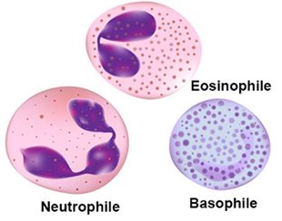
b) Cellules de système immunitaire
Les cellules phagocytaires mononuclées
Les polynucléaires ou granulocytes
Les polynucléaires ou granulocytes sont des leucocytes ayant pour origine la moelle osseuse, possèdent de gros noyaux polylobés, On en distingue trois types : les neutrophiles, les basophiles et les acidophiles, qui portent leur qualificatif de la propriété de leur cytoplasme et qui présentent des rôles distinct.
globule blancs polynucléaires

Slide 81
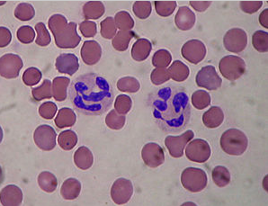
Les polynucléaires ou granulocytes
Les polynucléaires neutrophiles
Les polynucléaires neutrophiles sont les plus nombreux dans le sang. Ils ont un rôle principal dans la phagocytose et sont attirés sur le lieu de l’infection par les chimiokines libérées par les macrophages et les autres cellules présentes. Il passe ainsi par diapédèse du vaisseau sanguin où il situe en temps normal, vers les tissus conjonctifs cibles. Contrairement aux autres cellules phagocytaires, les polynucléaires neutrophiles meurent suite à la phagocytose.

Slide 82
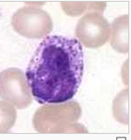
Les polynucléaires ou granulocytes
2. Les polynucléaires basophiles
Les polynucléaires basophiles sont les moins nombreux et jouent un rôle essentiel dans l’allergie. En effet, lorsqu’ils rentrent en contact d’allergènes ils déversent le contenu de leurs granulations, dont de l’histamine qui active la réaction inflammatoire et facilitant la diapédèse.

Slide 83
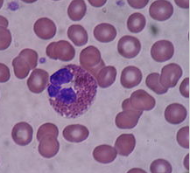
Les polynucléaires ou granulocytes
3. Les polynucléaires acidophiles
Les polynucléaires acidophiles (ou éosinophiles) ont une action antiparasitaire en déversant sur eux le contenu de leurs granules, et jouent un rôle mineur dans l’allergie.

Slide 84
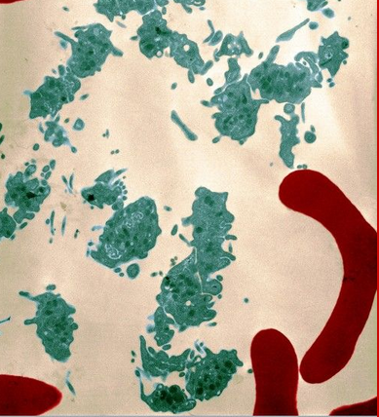
b) Cellules de système immunitaire
Les cellules phagocytaires mononuclées
Les plaquettes
Les plaquettes, aussi appelées thrombocytes , sont des éléments retrouvés dans la circulation sanguine. Elles sont surtout connues pour leur rôle dans la coagulation du sang, et s’activent en cas de lésion vasculaire afin de stopper une hémorragie. Il ne s’agit pas de cellules à proprement parler, mais de fragments énucléés issus du fractionnement de grosses cellules contenues dans la moelle osseuse appelées mégacaryocytes.

Slide 85
Les types d’immunité
Immunité spécifique
B. Mécanismes d’Immunité spécifique
B-1) Immunité à médiation humorale
On appelle réaction à médiation humorale une réponse immunitaire qui fait intervenir des anticorps solubles. Ce sont les lymphocytes B qui, après reconnaissance de l’intrus, se transforment en cellules sécrétrices d’anticorps.

Slide 86
B-1) Immunité à médiation humorale
Les anticorps (immunoglobulines sécrétoires, Ig)
Les anticorps encore appelées immunoglobulines sont les effecteurs solubles de l’immunité humorale spécifique d’antigène. Elles comportent une partie variable, différente pour chaque anticorps, capable de reconnaître l’épitope d’un antigène, et une partie effectrice permettant que cette reconnaissance soit suivie d’effets dans le système immunitaire.

Slide 87
B-1) Immunité à médiation humorale
Les anticorps (immunoglobulines sécrétoires, Ig)
Les immunoglobulines sont des protéines qui circulent dans le plasma et sont élaborées en présence d'un antigène, dans les ganglions lymphatiques ou la rate, par un type de lymphocytes, les lymphocytes B. Ces derniers se forment dans la moelle rouge des os, où ils subissent une évolution complexe leur donnant leurs propriétés immunitaires. Ils n'émigrent qu'à maturité vers les ganglions lymphatiques.

Slide 88
B-1) Immunité à médiation humorale
Structure général des anticorps
Les anticorps sont des molécules symétriques formées de quatre chaînes polypeptidiques homologues 2 à 2 et reliées par des ponts disulfures: deux chaînes lourdes (H pour heavy) et deux chaînes légères (L pour light).
structure d’un anticorps

Slide 89
B-1) Immunité à médiation humorale
Les classes d’immunoglobulines
Les IgG
Les IgG sont les plus abondantes (75 à 80 % des anticorps circulants). Elles sont fabriquées lors d'un contact avec un antigène (corps étranger pour l'organisme). Elles protègent l'organisme contre les bactéries, les virus, et les toxines qui circulent dans le sang et la lymphe. D'autre part, elles fixent rapidement le complément (un des constituants du système immunitaire). Elles participent également à la réponse mémoire, base de l'immunité sur laquelle repose le mécanisme de la vaccination.

Slide 90
B-1) Immunité à médiation humorale
Les classes d’immunoglobulines
Les IgA
Les IgA se trouvent essentiellement dans les sécrétions comme la salive, le suc intestinal, la sueur et le lait maternel. Le rôle essentiel des immunoglobulines A est d'empêcher les agents pathogènes de se lier à la cellule et plus spécifiquement aux cellules de recouvrement constituant les muqueuses et l'épiderme (couche superficielle de la peau).

Slide 91
B-1) Immunité à médiation humorale
Les classes d’immunoglobulines
Les IgM
  Les IgM sont des immunoglobulines sécrétées lors du premier contact de l'organisme avec un antigène. C'est la première classe d'immunoglobulines libérée par une variété de globules blancs : les plasmocytes. La présence d'IgM dans le sang indique une infection en cours

Slide 92
B-1) Immunité à médiation humorale
Les classes d’immunoglobulines
Les IgE
Les IgE sont plus volumineuses que les immunoglobulines G. Elles sont sécrétées par une variété de globules blancs, les plasmocytes, dans la peau, les voies digestives, les amygdales (tonsiles) et les voies respiratoires.

Slide 93
B-1) Immunité à médiation humorale
Les classes d’immunoglobulines
Les IgD
Les IgD sont une variété d'immunoglobulines le plus souvent attachées à la surface des lymphocytes B. où elles jouent un rôle de récepteurs des antigènes.

Slide 94
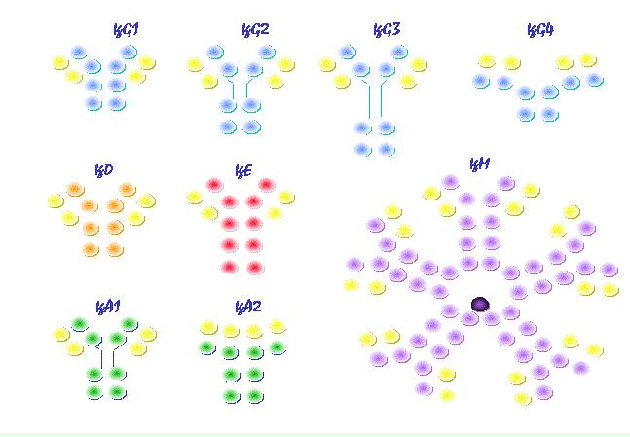
B-1) Immunité à médiation humorale
Les classes d’immunoglobulines
Les différentes classe et sous classe des immunoglobines

Slide 95
B-2) Etapes de la réaction immunitaire aboutissant à la production d’anticorps
La reconnaissance de l’antigène ou sélection clonale
Grâce à leur récepteur, les lymphocytes B reconnaissent directement les antigènes solubles et particulaires (parasite, bactérie, virus ou cellule).
Amplification clonale des LB activés
La fixation d’un antigène sur les anticorps d’un LB active ce dernier. Cette activation est suivie d’une multiplication intense de cette cellule par mitoses produisant un clone de 105 à 106 cellules.
Différenciation des LB
Une partie des LB se différencie en plasmocytes, cellules sécrétrices d’anticorps solubles dans le plasma. Une autre partie des LB produits se transforme en LB mémoire, cellules non sécrétrices d’anticorps mais à longue durée de vie.
L’élimination des antigènes
Le principal mécanisme d’élimination est la phagocytose, mécanisme de l’immunité non spécifique, c’est-à-dire qui assure l’élimination des agents étrangers immédiatement depuis leur pénétration dans l’organisme.

Slide 96
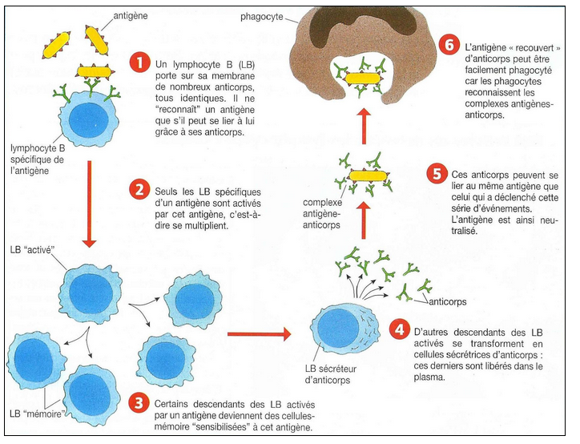
B-2) Etapes de la réaction immunitaire aboutissant à la production d’anticorps
mode d’action des lymphocytes B
Mode d’action des lymphocytes B

Slide 97
B-3) Immunité à médiation cellulaires
La réponse immunitaire à médiation cellulaire est caractérisée par la lyse des cellules infectées ou la lyse des cellules anormales. Elle défend principalement l'organisme contre les virus (qui sont des parasites intracellulaires obligatoires) et les bactéries intracellulaires.

Slide 98
B-3) Immunité à médiation cellulaires
Les lymphocytes T sont spécialisés dans la surveillance des membranes des cellules de l’organisme. Ils reconnaissent l’élément étranger grâce à des immunoglobulines membranaires appelés récepteurs T.

Slide 99
B-3) Etapes de la réaction immunitaire aboutissant à la production des LTc
La reconnaissance de l’antigène ou sélection clonale
Parmi les millions de clones de LT CD8, un seul est capable de se lier par son récepteur à l’antigène exposé par la cellule présentatrice.
L’amplification clonale
Les cellules du clone activé se multiplient intensément par mitoses.
La différenciation
Les cellules du clone se différencient en LT cytotoxiques capables de détruire toute cellule exposant en surface le même antigène que celui qui a sélectionné le clone pré-existant de LT CD8.

Slide 100
B-3) Etapes de la réaction immunitaire aboutissant à la production des LTc

Slide 101
Suite à la reconnaissance d’un antigène, différents clones de lymphocytes sont activés : Les LB à l’origine des anticorps circulants, des LT CD8, qui donnent naissance à des cellules tueuses, et des LT CD4.
Les LT CD4 sont au centre de toutes les réactions immunitaires adaptatives car, en leur absence, les LB sont incapables de se transformer en plasmocytes et les LT CD8 sont incapables de se transformer en LT cytotoxiques.
Après activation par son antigène spécifique, un LT CD4 se transforme en LT auxiliaire (ou LT4), lymphocyte sécréteur d’interleukine 2. Cette molécule stimule à la fois l’amplification clonale et la différenciation des LB et des LT CD8 ayant été activés par le même antigène.

Slide 102
